Slide 1
认识面积

Slide 2
踮起来，够得着
请同学们拿出数学书，摸一摸数学书的封面。
课桌的表面
物体的表面
黑板的表面
有大有小
……

Slide 3
踮起来，够得着
数学书封面的大小是数学书封面的面积。
课桌表面的大小是课桌表面的面积。
……
黑板表面的大小是黑板表面的面积。
物体表面的大小就是物体表面的面积。

Slide 4
踮起来，够得着
课桌面的面积比椅子面的面积大。
……

Slide 5
踮起来，够得着
图形的大小就是图形的面积。

Slide 6
踮起来，够得着
活动探究：
1.想一想：3组图形，你想用什么方法来比较他们面积大小？
2.试一试：用你想到的方法试一试。
3.说一说：和小组的小伙伴介绍一下你的方法。

Slide 7
练一下，才掌握
同桌活动： （1）想一想：你想怎么比？ （2）试一试：动手做一做。 （3）说一说：和小伙伴介绍一下你的方法。

Slide 8
练一下，才掌握
从图中你知道了什么？比一比他们面积的大小。

Slide 9
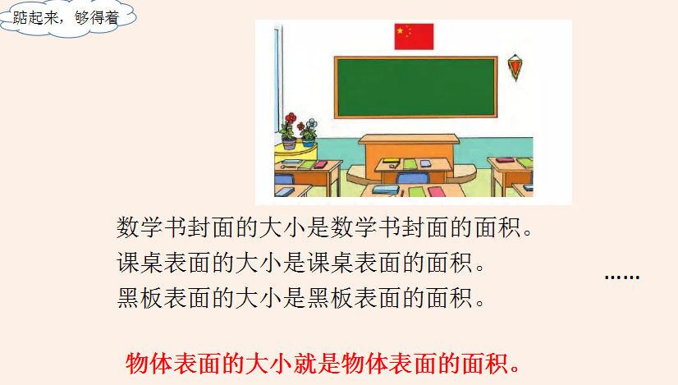
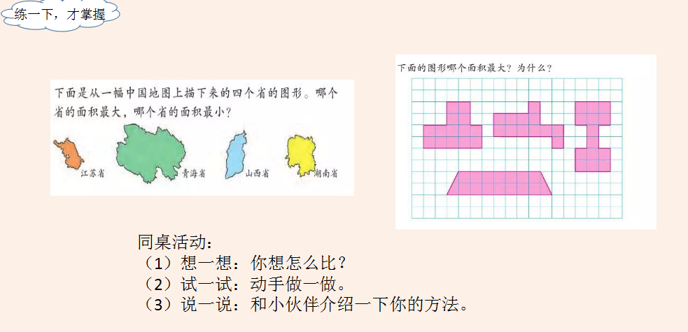
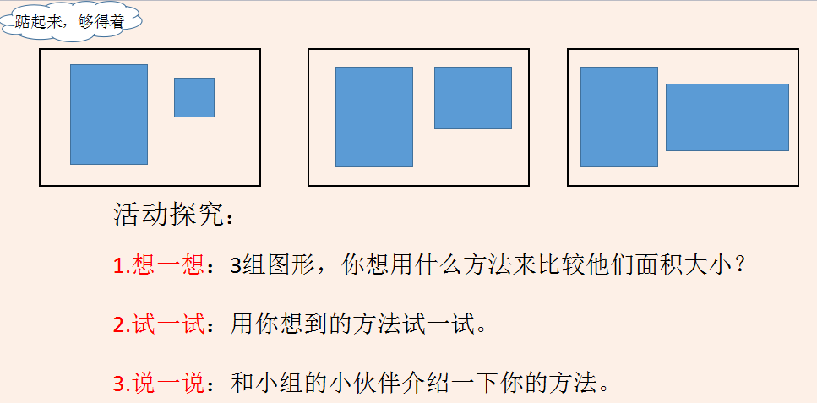
今天这节课，你有哪些收获呢？

